Slide 1
Network Function Virtualization
報告者：劉又聖

Slide 2
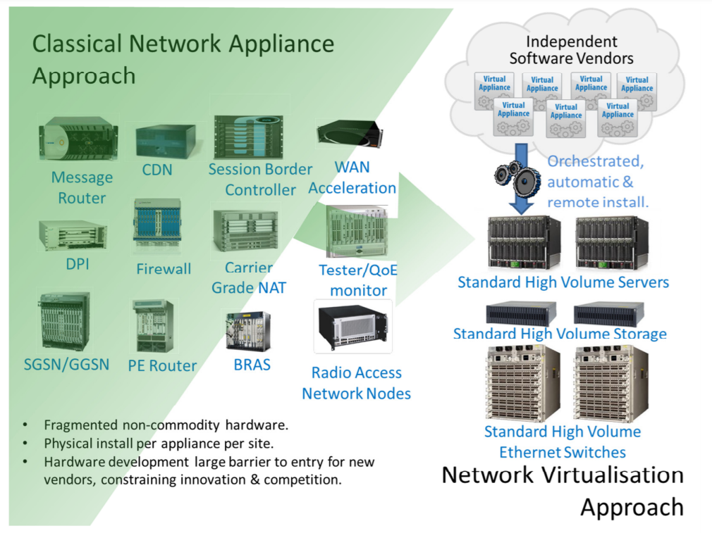
What is NFV?

Slide 3
Which Problems do NFV solve
網路功能不再受限於硬體。
大幅減少成本。
Capital Expenditures (CAPEX)
Operating Expenditures (OPEX)
面對市場需求可快速提供服務。

Slide 4
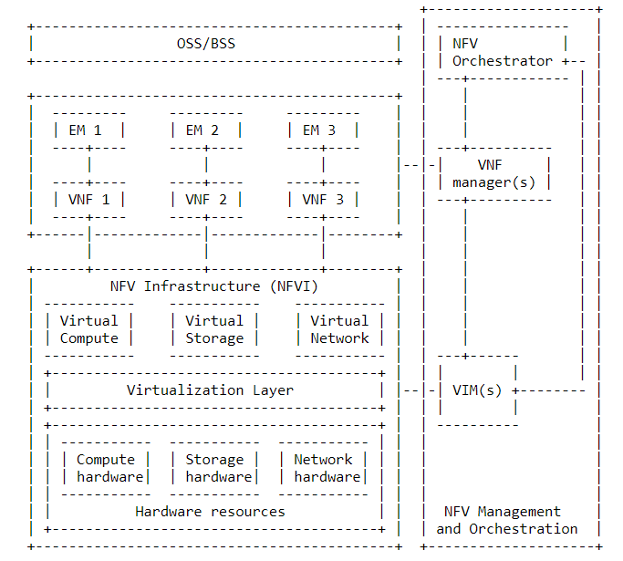
NFV Architecture
OSS: Operation support system
BSS: Business support system
EM : Element Management
VNF: Virtualize Network Function
VIM: Virtualize Infrastructure Management
FCAPS: Fault, Configuration, Accounting, Performance and Security Management

Slide 5
NFV MANO Tool - OSM
ETSI: European Telecommunications Standards Institute (歐洲電信標準協會)
OSM 是由歐盟 ETSI 主持的一項專案，其目標為根據歐盟 ETSI NFV 制定的規定，開發出一 Open Source 的 NFV MANO 的軟體。
優點：
更新迅速，以達到近期歐盟 ETSI NFV 制定的標準。
支援許多工具 (如: Prometheus 效能監測工具、OpenStack 等)。

Slide 6
Day 0 - Day2

Slide 7
Day 0 - VNF Instantiation & Management setup
這部分指的是定義 VNFD、NSD (Description)以及初始化 VM 的部分。
這邊的初始化會是設定 VM 的 hostname、ssh、network 等這些部分，並非初始化 VNF 要提供的服務。
透過 Cloud Init 的方式做設定。
A YAML file beginning with #cloud-config

Slide 8
Day 1 - VNF Services Initialization
這部分就是在初始化 VNF 提供的服務。
OSM 使用 Juju Proxy Charm 來完成這一項任務。

Slide 9
Juju - an open source application modeling tool
Juju Charm
Charm 包含了佈署一 Application 所需的所有指令。
負責處理基本的 Lifecyle Management。
EX: start, configuration change, update status ... ...
Juju Reactive Charm
根據使用者自己定義的 Action 去執行特定的工作。
概念上類似於 Event Trigger。
OSM 使用的 Proxy Charm 即為此類。

Slide 10
Day 2 - VNF Runtime Operations
這個階段可以透過 Reactive Charm 裡面定義的 Action 達到 Runtime Operation。
同時這部分可以去監測 NFVI 的系統效能 (如：cpu_utilization、 average_memory_utilization、packets_received 等)；以及 VNF 相關效能(透過自定義的 juju metric 監測)。

Slide 11
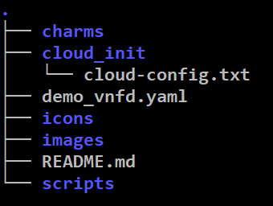
VNF Package
osm package-create --image ubuntu18.04 \
--vdus 1 \
--vcpu 1 \
--memory 1024 \
--storage 10 \
vnf demo

Slide 12
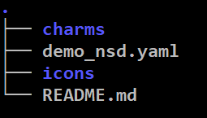
NS Package
osm package-create ns demo

Slide 13
Exercise 1 - Initialize Packages
Connection Point
vnf-cp0-ext
Virtaul Link
mgmtnet
VNF: demo_vnfd
NS: demo_nsd
VDU: demo_vnfd-VM
- image: ubuntu18.04
- resources:
- CPU: 1
- RAM: 1 GB
- Disk: 10 GB
Interface
eth0-int
VNF: demo_vnf
Connection Point
vnf-cp0-ext

Slide 14
Exercise 2 - Day 0 Cloud-Init

Slide 15
Exercise 3 - Day1-2 Initialize VNF & Runtime Operation

Slide 16
References
Network Functions Virtualisation – Introductory White Paper
https://portal.etsi.org/NFV/NFV_White_Paper.pdf
RFC 8568 - Network Virtualization Research Challenges
https://datatracker.ietf.org/doc/html/rfc8568

Slide 17
Picture Backup

Slide 18
Picture Backup

